Slide 1


A nyílt innováció egyik eszköze: Living Lab?
MRTT X. Vándorgyűlés
Generációk diskurzusa a regionális tudományról
Füzi Anita, PhD hallgató
Győr, 2012. november 23.

Slide 2


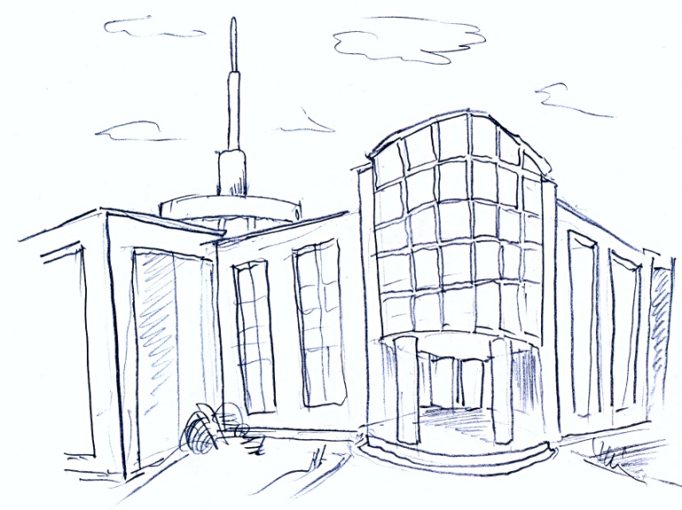
Nyílt vagy zárt „út”?
Hagyományos, zárt modell
Innováció korszerű felfogását adaptáló nyílt modell

Slide 3
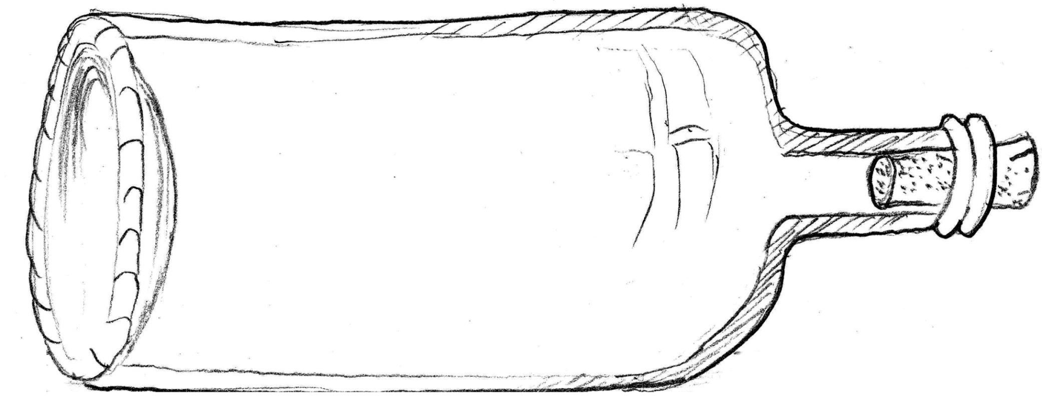
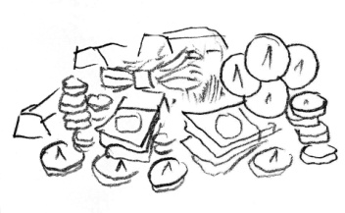
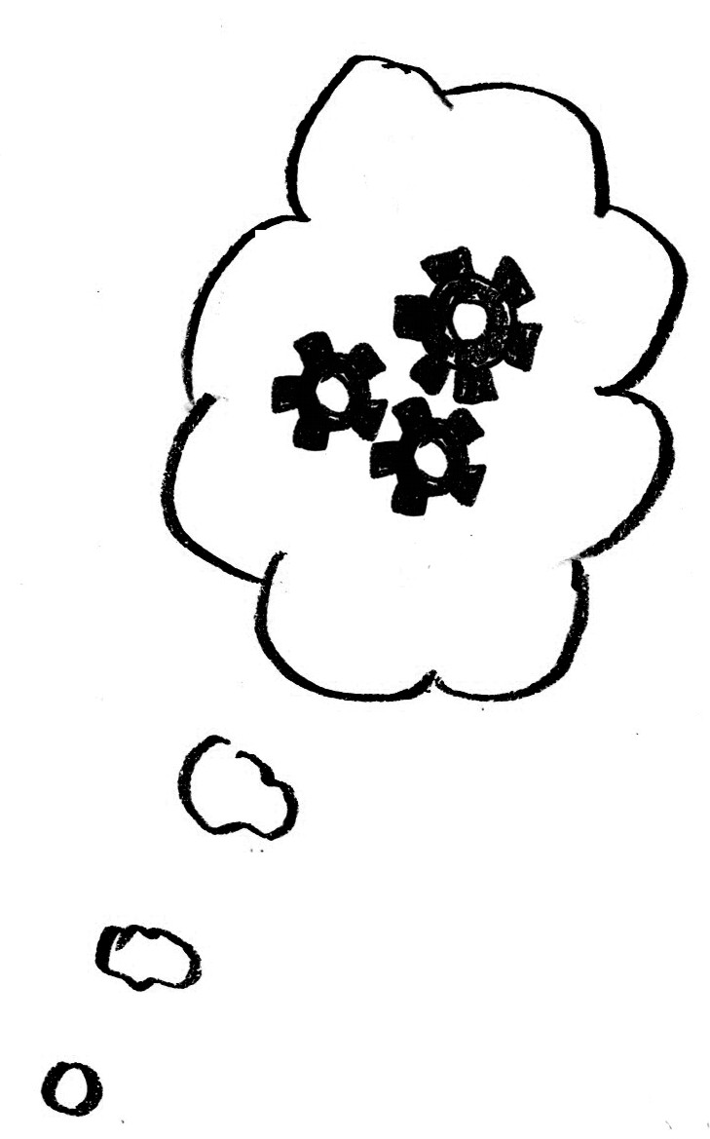



Zárt innováció
pénz → ötlet
ötlet → pénz

Slide 4
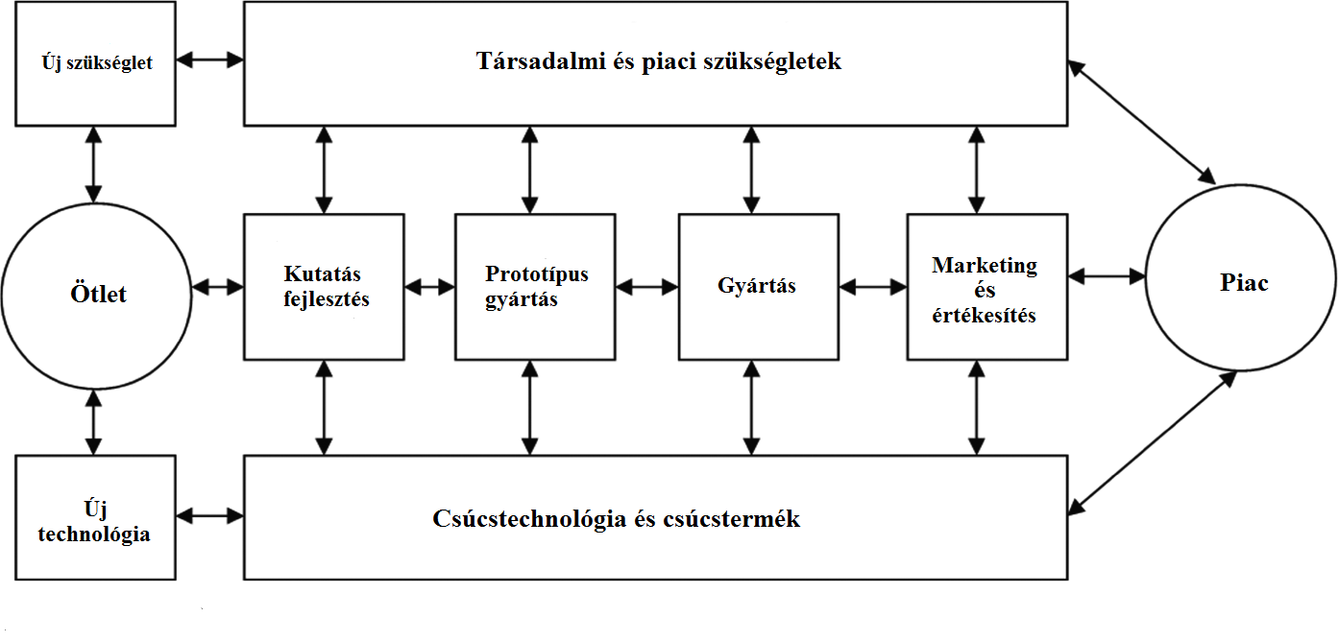
Interaktív innovációs modell

Slide 5
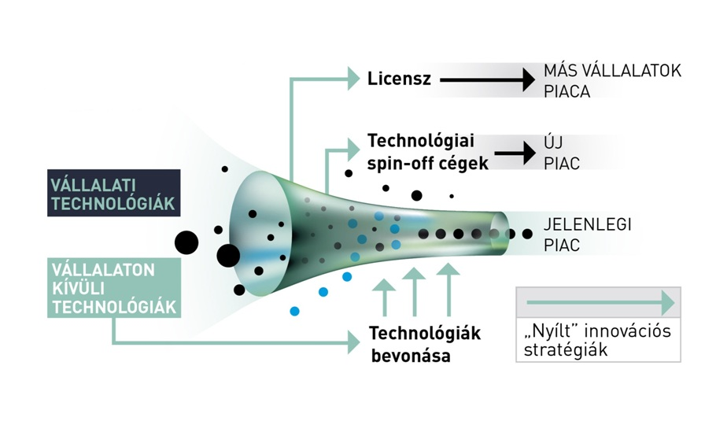
Nyílt innováció

Slide 6
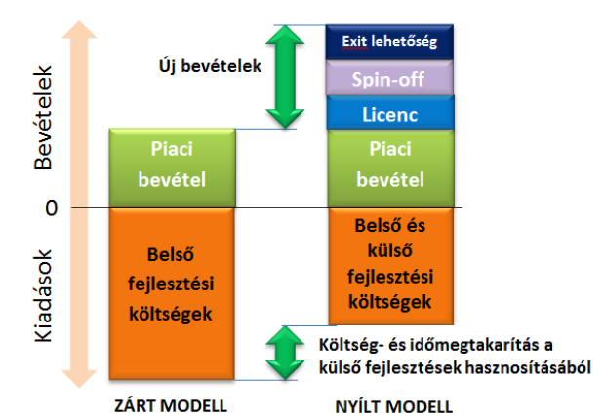
Mi történik ekkor a vállalaton belül?

Slide 7
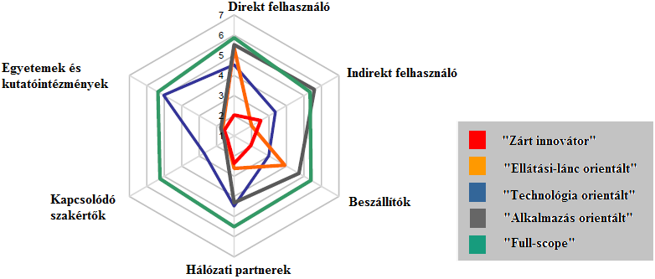
Milyen típusú vállalkozásoknál működik?
Brunswicker, S. – Vanhaverbeke, W. (2011): vállalkozások nyitottsági fokának vizsgálata, tipizálása → 1 489 KKV - 5 csoport kialakítása

Slide 8

Innováció demokratizációja – hogyan és milyen keretek között?
Von Hippel, 1988 – Interaktív értékteremtés
Markopoulos - Rauterberg (2000) –
Living Lab

Slide 9
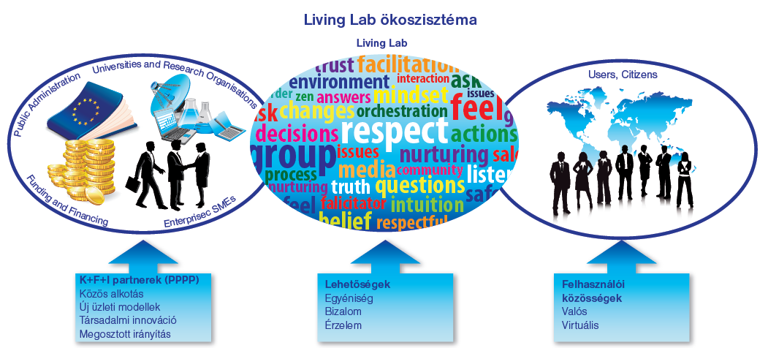
„Élő laboratórium”

Slide 10
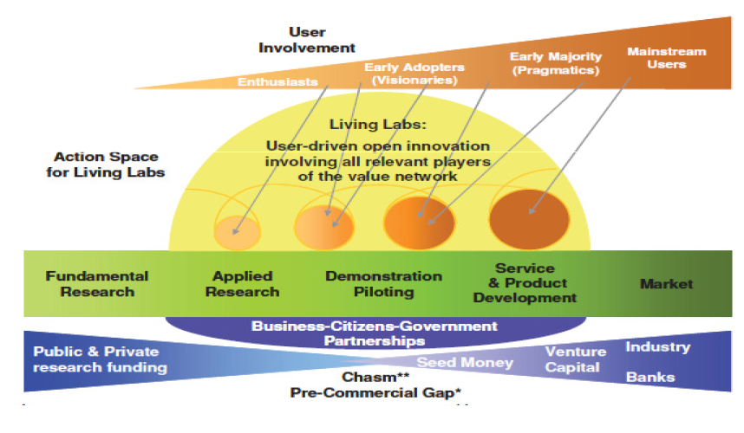
Living Lab alapvető feladata: prekommerciális rés áthidalása

Slide 11
Milyen előnyöket hordoz magában a Living Lab együttműködés?
„A KKV-k, és mikrovállalkozások a Living Lab együttműködésekben való részvételükkel kifejleszthetnek, értékelhetnek, és beépíthetnek új ötleteket vállalati folyamataikba, mellyel már meglévő tevékenységüket más piacokra is kiterjeszthetik” European Commission - DG Information Society and Media (INFSO), 2009 január
A végfelhasználók a fejlesztés korai szakaszba való bevonásának eredményeként csökken a fejlesztés ideje, költsége
Növekszik a termék piaci elfogadottsága
Kapcsolatok, kompetenciák, ötletek, erőforrások könnyebben elérhetők

Slide 12
Sikersztorik
Botnia Living Lab (Svédország)
  Mobil alkalmazások fejlesztése
Lisszabon Energia Living Lab (Portugália)
  Érintettek: Lakónegyed (356 magánlakás, 18 vállalkozás, 1 500 lakos)
  Cél: energiahatékonyság megvalósítása
ProSensiis projekt (Magyarország)
  Cél: célja, az otthonukban egyedül élő, neurológiai betegségben szenvedő idősek távoli egészségügyi monitorozására szolgáló innovatív rendszer fejlesztése

Slide 13

Köszönöm megtisztelő figyelmüket!
Füzi Anita
anita.fuzi@sze.hu

